Slide 1
Электрлік байланыстың теориясы.
ЭЛЕКТР БАЙЛАНЫС ЖҮЙЕЛЕРІ. ЭЛЕКТР БАЙЛАНЫС ТЕОРИЯСЫНЫҢ НЕГІЗГІ МАҚСАТТАРЫ, ТҮСІНІКТЕРІ МЕН ӘДІСТЕРІ
Дәріс 1
Лектор. Ахтанов Саят Нүсіпбекұлы

Slide 2
Әдебиеттер тізімі
Теория электрической связи. Учебник для вузов / Под ред. Д.Д. Кловского. – М.: Радио и связь, 1999. – 432 с.
Зюко А.Г., Кловский Д.Д., Назаров М.В., Финк Л.М. Теория передачи сигналов: Учебник для вузов. – М.: Радио и связь, 1986. – 302 с.
Назаров М.В., Кувшинов Б.И., Попов О.В. Теория передачи сигналов: Учебник для электротехнических институтов связи. – М.: Связь, 1970. – 368 с.
Баскаков С.Н. Радиотехнические цепи и сигналы: Уч-к для вузов. – М.: Высшая школа, 1999. – 536 с.
Клюев Л.Л. Теория электрической связи. Уч. пособие – Минск: ДизайнПРО, 1998. – 329 с.
Акулиничев Ю.П. Теория электрической связи. Уч. пособие. – СПб.: Лань, 2010. – 240 с.
Биккенин Р.Р., Чесноков М.Н. Теория электрической связи. Уч. пособие. – М.: Академия, 2010 - 336 с.

Slide 3
Ақпарат оқиға немесе құбылыс туралы мәліметтер жиынтығы. Оны хабарламалар түрінде беруге және сақтауға болады.
Электрлік байланыс жүйелері хабарламаларды немесе ақпаратты бір немесе бірнеше бағыттарға жеткізетін көзден жіберуге арналған. Дереккөзден алынған ақпарат дауыс (сөйлеу көзі), сурет (сурет көзі) немесе кейбір тілдегі қарапайым мәтін түрінде болуы мүмкін, мысалы, ағылшын, жапон, неміс, француз т.б.

Slide 4
Хабар ақпаратты білдіретін белгілер мен белгілердің жиынтығы болып табылады. Хабарламалар үздіксіз (үздіксіз функциялар түрінде) және дискретті (символдардың дискретті тізбегі түрінде (әріптер мен белгілер)) болуы мүмкін.
Сигнал - бұл хабарларды жіберу үшін қолданылатын физикалық процесс. Математикалық түрде сигнал уақыт функциясы ретінде бейнеленеді. Ол үшін Tc ұзақтығын, ені Fc жиілік диапазонын және Dc = динамикалық диапазонын орнатуға болады Pmax/Pmin, қайда Pmax және Pmin сигналдың максималды және минималды қуаты. Осы үш параметрдің туындысы сигналдың көлемін анықтайды V. V = Tc*Fc*Dc

Slide 5
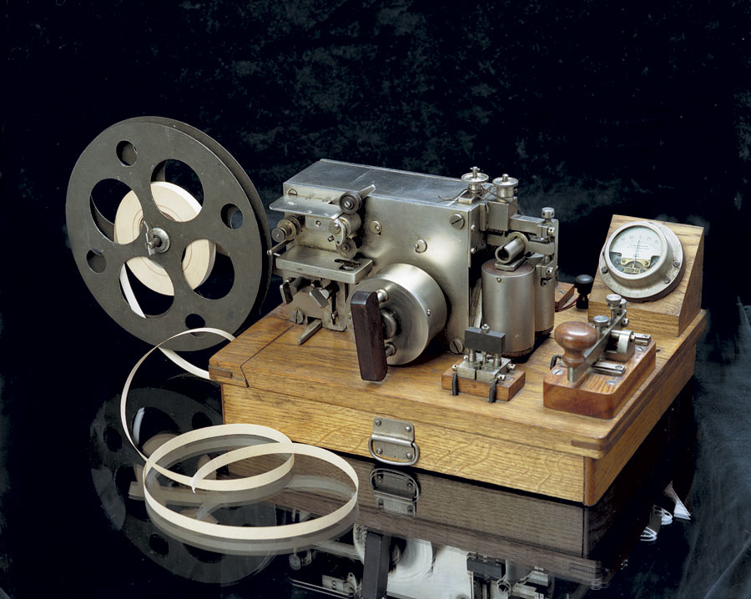
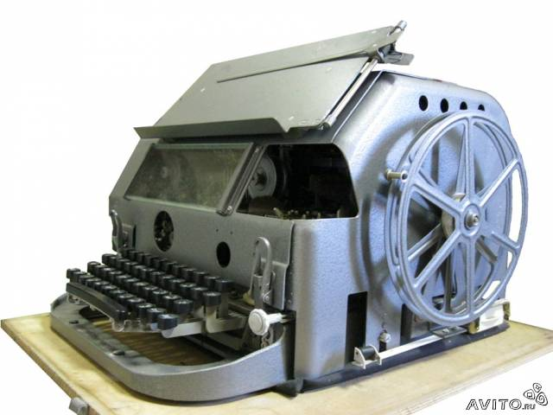
Морзе телеграфты құрылғысы. ХХ ғасыр басы
телеграфты құрылғы
СТА-М67Б 1971 ж.

Slide 6
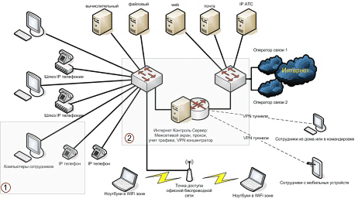
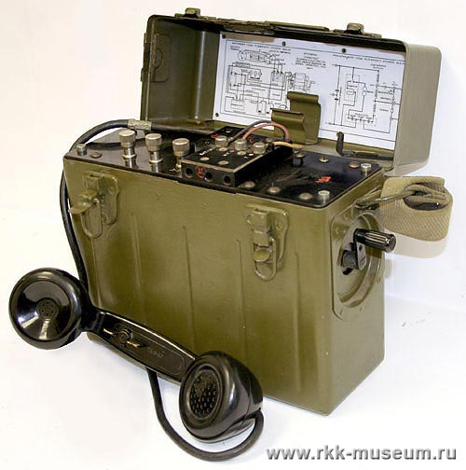
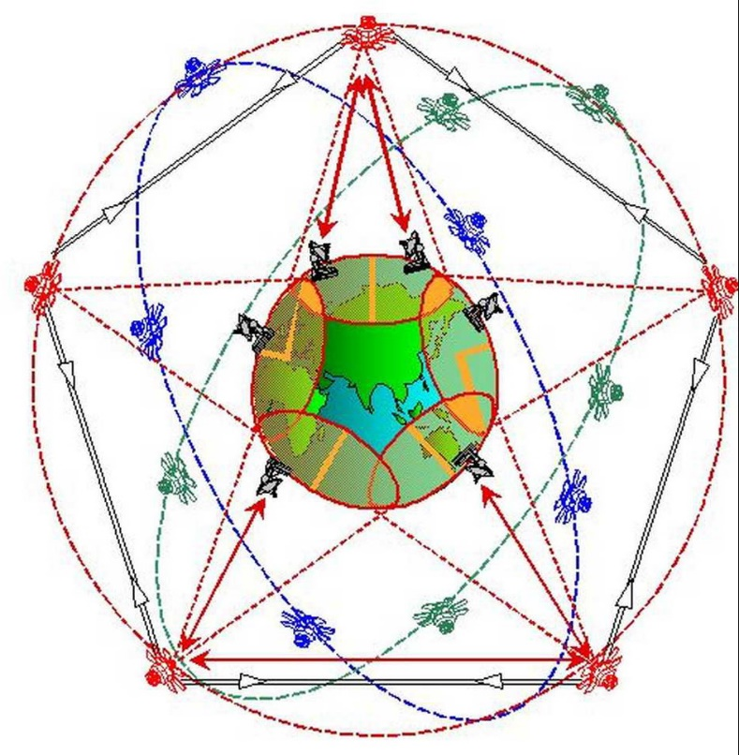
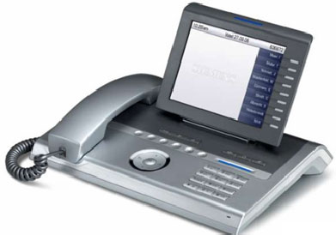

Slide 7
Сигналдар
  Әдетте сигнал уақыттың қандай да бір функциясымен сипатталады.
  Аналогты (үздіксіз) Квантталған
  Дискретті Сандық

Slide 8
Аналогты сигналдардың мысалдары:
Гармоникалық тербеліс
- омéга
Видеоимпульс (таңбасын өзгертпейді)
Радиоимпульс (таңбасын көп рет өзгертеді)

Slide 9
Сигнал мысалдары:
Экспоненциалды видеоимпульс
Қоңырау тәрізді видеоимпульс
Қоңырау тәрізді радиоимпульс

Slide 10
Сигнал мысалдары:
Дыбыстық сигнал
M-тізбегі
Дискретті сигнал

Slide 11
Байланыс жүйесі хабардың көзден алушыға (тұтынушыға) берілуін қамтамасыз ететін техникалық құралдар жиынтығы.
Байланыс жүйесінің жүрегі үш негізгі бөліктен тұрады, атап айтқанда, таратушы, арна және қабылдағыш.
Арна бұл байланыс жүйесінің екі нүктесі арасындағы сигналдарды беру үшін қолданылатын техникалық заттар мен физикалық орта жиынтығы. Кедергі немесе шуыл оны бұрмалайтын және қабылдағыштағы хабарлардың шынайы ойнатылуын нашарлататын сигналға кез келген әсер етеді.

Slide 12
Аналогты байланыс жүйесі
Біз электрлік байланыс жүйесін сипаттауды хабарлама сигналы кең ұғымда үздіксіз уақыт өзгеретін толқын пішіні деген болжамға негізделген. Біз осындай үздіксіз уақыт сигналының толқындық формаларына аналогтық сигналдар және аналогты көздер сияқты сигналдарды шығаратын сәйкес ақпарат көздеріне жатқызамыз.
Аналогтық сигналдарды тікелей тасымалдаушы модуляциясы арқылы беруге болады байланыс қабылдағышта сәйкесінше демодуляцияланады. Біз осылай байланыс жүйесін аналогтық байланыс жүйесі деп атаймыз.

Slide 13
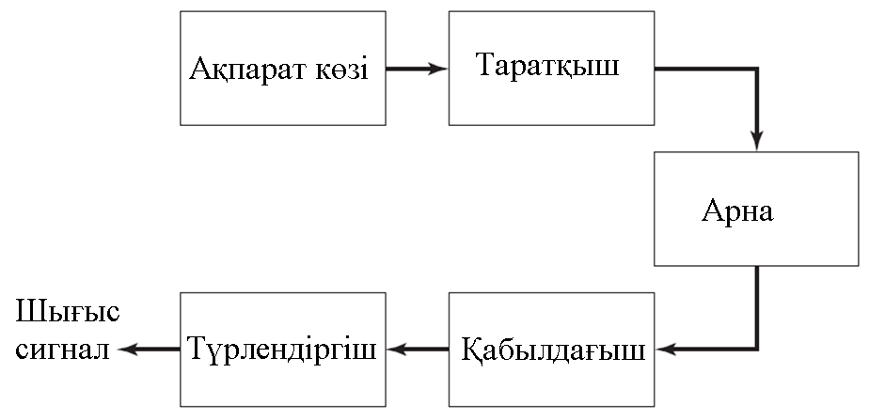
Жалпы алғанда, байланыс жүйесі 1 -суретте көрсетілген функционалды блок -схемамен ұсынылуы мүмкін.

Slide 14
Таратқыш. Таратқыш электр сигналын физикалық арна немесе тасымалдау ортасы арқылы беруге жарамды формаға түрлендіреді.
Мысалға, радио және телехабар таратуда Федералды байланыс комиссиясы (ФБК) әрбір таратушы станция үшін жиілік диапазонын анықтайды. Демек, таратушы берілетін ақпараттық сигнал сәйкес жиілік диапазонына аудару таратқышқа тағайындалған жиіліктің бөлінуіне сәйкес болу керек. Осылайша, бірнеше радиостанциялар бір -біріне кедергі жасамай сигналдар арқылы беріледі.

Slide 15
Жалпы, таратушы хабар сигналының арнаға сәйкестігін орындайтын процесс модуляция деп аталады. Әдетте модуляция ақпарат сигнал синусоидальды тасымалдаушы амплитудасын, жиілігін немесе фазасын жүйелі түрде өзгертеді. Мысалға,In FM радиохабарлары, ақпараттық сигнал берілетін синусоидальды тасымалдаушы жиіліктің өзгеруінде болады. Бұл мысал жиілік модуляциясы. Фазалық модуляция (PM) әлі үшінші синусоидальды тасымалдаушыда ақпараттық сигналды әсер ету әдісі. Жалпы алғанда, AM, FM және PM сияқты тасымалдаушы модуляциясы таратушы, сияқты ақпараттық сигналды сәйкес арна сипаттамалары ның келетін формаға түрлендіру үшін қажет.

Slide 16
Модуляция
Тасушы сигнал Амплитудалық модуляция
Жиіліктік модуляция Фазалық модуляция

Slide 17
Қабылдағыш. Қабылдағыштың қызметі - сигнал құрамы бар алынған сигналда хабарламаны қалпына келтіру. Егер хабар сигналы тасымалдаушы модуляция арқылы берілсе, қабылдағыш синусоидальды тасымалдаушыдан хабарламаны шығару үшін тасымалдаушының демодуляциясын орындайды. Сигнал демодуляциясы қоспа шуыл және, мүмкін, басқа сигнал бұрмалануықатысуымен орындалатындықтан, демодуляцияланған хабар сигналы жалпы осы бұрмалаулардың болуымен белгілі дәрежеде нашарлады қабылданған сигнал болып табылады . Сигнал демодуляциясының негізгі функциясын орындаудан басқа қабылдағыш та бірқатар перифериялық функцияларды орындайды, оның ішінде сигналдарды сүзу және шуды басу жатады.

Slide 18
Сандық Байланыс жүйесі
Аналогты көз шығысы сандық түрге түрлендірілуі мүмкін және хабарлама сандық модуляция арқылы берілуі мүмкін және сандық ретінде сигнал қабылдағыш кезінде демодуляциялануы мүмкін. Аналогты сигналды берудің кейбір әлеуетті артықшылықтары сандық модуляция арқылы жүргізіледі.
Кейбір қосымшалар, берілетін ақпарат сандық болып табылады; мысалы, ағылшын тіліндегі мәтіннің формасы, компьютерлік деректер және т.б. Мұндай жағдайларда деректерді шығаратын ақпарат көзі дискретті (сандық) көз деп аталады.

Slide 19
Дискретті (сандық) модуляция (манипуляция)
Амплитудалық манипуляция Жиіліктік манипуляция
Фазалық манипуляция

Slide 20
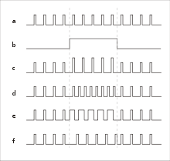
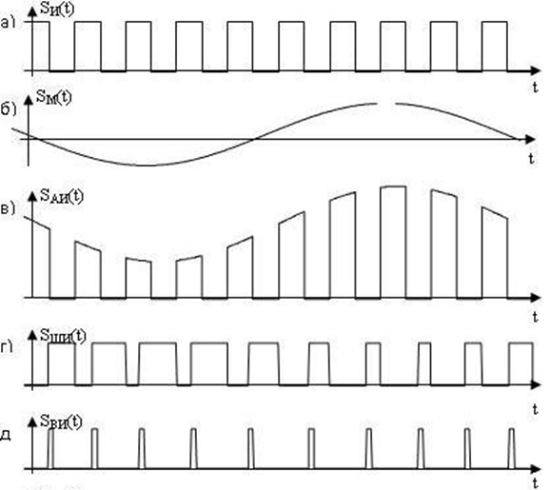
Импульсті тасымалдаушысы бар модуляция түрлері

Slide 21
Сандық байланыс жүйесінде таратқышта және қабылдағышта орындалатын функционалды операциялар таратқышта хабарламалық сигналды дискретизациялауды және қабылдағышта хабарлық сигналды синтездеуді немесе интерполяцияны қамту үшін кеңейтілуі керек. Қосымша функцияларға артықшылықты жою, арнаны кодтау мен декодтау кіреді.

Slide 22
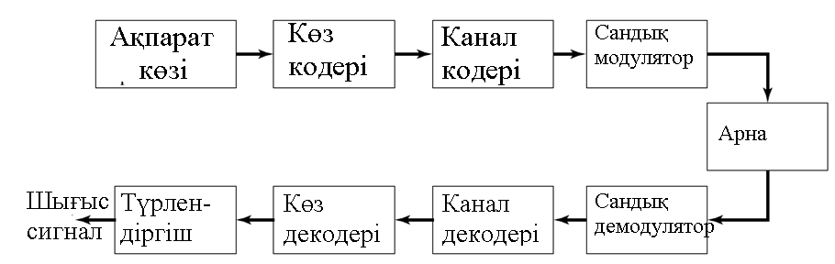
Сандық байланыс жүйесінің негізгі элементтері.
Бастапқы шығыс аудио немесе бейне сигналы сияқты аналогтық сигнал болуы мүмкін, немесе уақытша дискретті және шығыс таңбаларының шектеулі саны бар компьютердің шығысы сияқты сандық сигнал болуы мүмкін. Сандық байланыс жүйесінде дереккөз шығаратын хабарлар әдетте екілік сандар тізбегіне айналады.

Slide 23
Аналогты немесе сандық көздің шығуын екілік цифрлар тізбегіне тиімді түрлендіру процесі деректерді кодтау немесе деректерді қысу деп аталады.
Ақпараттық тізбек деп атайтын бастапқы кодерден екілік цифрлар тізбегі арналық кодерге беріледі. Арналық кодердің мақсаты - екілік ақпараттың кейбір артықшылығын бақыланатын түрде енгізу сигналды арна арқылы беру кезінде кездесетін шу мен кедергілердің әсерін жою үшін қабылдағышта қолдануға болатын реттілік.
Цифрлық байланыс жүйелерінде модулятор мен демодулятор бір құрылғыға – модемге, ал кодер мен декодер – кодекке біріктірілген.

Slide 24
Мысалы, екілік ақпарат тізбегін кодтаудың (тривиальды) формасы - әрбір екілік санды m рет қайталау, мұнда m - натурал сан. Неғұрлым күрделі (тривиалды емес) кодтау бір уақытта k ақпараттық биттерді алуды және әрбір к-биттік тізбекті кодтық сөз деп аталатын бірегей n-разрядқа салыстыруды қамтиды. Деректерді осылайша кодтау арқылы енгізілген артықтық мөлшері n/k қатынасымен өлшенеді. Бұл коэффициенттің өзара қатынасы, атап айтқанда, k/n код жылдамдығы немесе жай код коэффициенті деп аталады.

Slide 25
Арналық кодердің шығысындағы екілік реттілік байланыс арнасының интерфейсі ретінде қызмет ететін цифрлық модуляторға беріледі. Іс жүзінде кездесетін байланыс арналарының барлығы дерлік электр сигналдарын (толқындық формаларды) жіберуге қабілетті болғандықтан, цифрлық модулятордың негізгі мақсаты сигналдың толқындық формаларына екілік ақпарат тізбегін салыстыру болып табылады.

Slide 26
Екілік модуляция
Кодталған ақпарат тізбегі біркелкі R бит/с жылдамдықпен бір уақытта берілуі керек деп есептейік. Сандық модулятор 0 екілік цифрын s₀(t) толқын пішініне және екілік цифр 1 s₁(t) толқын пішініне салыстыруы мүмкін. Осылайша, канал кодтаушыдан әрбір бит бөлек беріледі. Біз оны екілік модуляция деп атаймыз.Сонымен қатар, модулятор M = 2^{b} s_{i}(t), i = 0, 1, . . ,M-1 әр түрлі толқын пішіндерін қолдану арқылы бір уақытта 2^{b} ықтимал b-биттік тізбектердің әрқайсысы үшін бір толқын формасы кодталған ақпараттық биттерді жібере алады. Біз бұны M-өлшемді модуляция деп атаймыз (M>2). Модуляторға әр b/R секунд сайын жаңа b-биттік реттілік кіретінін ескеру керек.

Slide 27
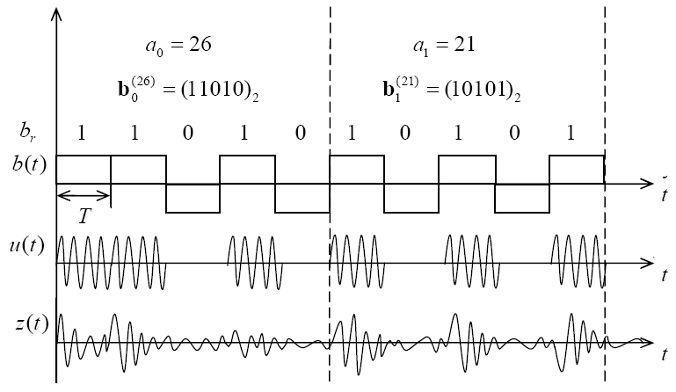
Сандық байланыс жүйесіндегі дискретті хабарламалар мен сигналдар.
хабарлама
модуляциялық сигнал
модулятордың шығыс сигналы
сигнал қабылдағыштың кірісінде

Slide 28
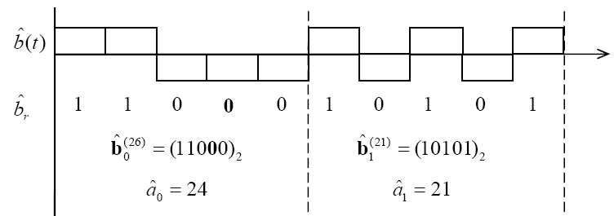
демодулятордың шығыс сигналы
Қабылдағыш кірісінің сигналын a түрінде беруге болады
z (t) = u (t)+n (t), (1)
Мұнда u(t) - қабылдағыштың кірісіндегі пайдалы сигнал, n (t) - бұл аддитивті шуыл.

Slide 29
Сандық байланыс жүйесін қабылдаған кезде, сандық демодулятор арнаның зақымдалған толқын түрін өңдейді және әрбір толқын пішінін берілген деректер символының бағасын білдіретін бір санға дейін төмендетеді (екілік немесе М-өлшемді).

Slide 30
Демодулятордың шешім қабылдау процесін кванттау түрі ретінде қарастыра отырып, біз бұл екілік және үштік шешімдер Q деңгейіне квантталатын демодулятордың ерекше жағдайларды байқаймыз, онда Q ≥ 2. Жалпы алғанда, егер сандық байланыс жүйесінде M-ary модуляциясы қолданылса, онда m= 0, 1,. . . , M-1 M мүмкін жіберілетін символдарды білдіреді, олардың әрқайсысы b = log₂M битке сәйкес келеді, демодулятор Q-өлшемді шешімі қабылдай алады, мұнда Q ≥ M. Кванттау жүргізілмейтін төтенше жағдайда Q = ∞.

Slide 31
Демодулятор мен кодердің қаншалықты жақсы жұмыс істейтінін көрсететін көрсеткіш - бұл декодталған тізбектегі қателіктердің жиілігі. Дәлірек айтсақ, декодер шығысында бит қателіктің орташа ықтималдығы демодулятор-дешифратор комбинациясының өнімділігінің өлшемі болып табылады. Жалпы алғанда, қате ықтималдығы - бұл кодтық сипаттамалардың функциясы, ақпаратты канал бойынша беру үшін қолданылатын толқын пішіндерінің түрлері, таратқыш қуаты, арна сипаттамасы; яғни шу мөлшері, интерференция сипаты және т.б., демодуляция мен декодтау әдісі.

Slide 32
Соңғы қадам ретінде, аналогтық шығыс қажет болғанда, бастапқы декодер арна декодерінен шығудың реттілігін қабылдайды және қолданылатын кодтау әдісі туралы білгендіктен, бастапқы сигналды көзден қалпына келтіруге тырысады. Мерзімі бастапқы кодтаушы және, мүмкін, бастапқы декодер енгізген арналық декодтау қателері мен мүмкін болатын бұрмалануларға, бастапқы декодердің шығысындағы сигнал бастапқы көздің шығысына жақындау болып табылады.

Slide 33
Үздіксіз хабарлар көзін АСТ -пен біріктіруді дискретті хабарламалар көзі ретінде қарастыруға болады. Дискретті хабарламалардың элементтері a_{i} символдары болып табылады. Дискретті хабарламаларды жіберу кезінде хабарламаның әрбір элементі кодтық комбинация деп аталатын кодтық белгілер тізбегіне кодталады. Код - бұл код комбинацияларының барлық түрлерінің жиынтығы. Кодтау - бұл код белгілерінің тізбегіне айналатын хабарлама. Декодтау - бұл кодтауға кері процедура, қабылданған код белгілерінен жіберілген хабарды қалпына келтіреді.

Slide 34

Сандық байланыс жүйелерінде модулятор мен демодулятор бір құрылғыға - модемге, ал кодер мен декодерге - кодекке қосылады. Найквист (1924) берілетін сигнал жалпы түрге ие болатын байланыс жүйесінің моделін жасады
мұндағы g (t) импульстің негізгі пішінін білдіреді және {a_{n}} - 1/Т бит/сек жылдамдықпен берілетін {± 1} екілік деректер тізбегі.

Slide 35
Найквист импульстің k / T, k = 0, ± 1, ± 2 ,. ... ... ... іріктеу уақытында символаралық интерференция тудырмайтынын ескере отырып, W Гц жиілігімен шектелген және 1/T разрядты максималды импульстік пішінін анықтайды. Оның зерттеулері оның импульсінің максималды жылдамдығы 1 / Т – 2W импульс / сек. Бұл мөлшерлеме Найквист жиілігі деп аталады.

Slide 36
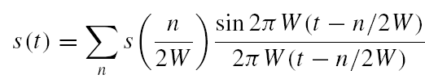
Іріктеу теоремасы интерполяциялық формуланы қолдана отырып, W өткізу қабілеттілігінің сигналын s (t) 2W үлгілер/секунд жылдамдығындағы Найквист жылдамдығымен қалпына келтіруге болатынын айтады.

Slide 37
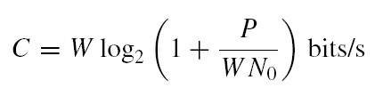
Шеннон (1948) таратқыштың қуат шектеуінің, өткізу қабілеттілігінің шектелуінің және аддитивті шудың әсерін арнаға байланыстыруға болатынын және арна сыйымдылығы деп аталатын бір параметрге енгізуге болатынын көрсетті. Мысалы, ақ (спектрлік тегіс) Гаусс шуылының интерференциясы кезінде, өткізу қабілеттілігінің идеалды өткізу қабілеті W арнасы берілген сыйымдылыққа ие.

Slide 38
мұндағы Р-орташа берілетін қуат, ал N₀-аддитивті шудың күш-спектрлік тығыздығы. Арнаның сыйымдылығының маңыздылығы мынада: Егер ақпарат көзінің R жылдамдығы C (R <C) -дан төмен болса, онда тиісті кодтау арқылы канал арқылы сенімді таратуға қол жеткізуге болады. Екінші жағынан, егер R> C болса, таратушы мен қабылдағышта орындалатын сигналды өңдеу көлеміне қарамастан сенімді беру мүмкін емес. Осылайша, Шеннон ақпарат алмасудың негізгі шектеулерін белгіледі және қазір ақпарат теориясы деп аталады.

Slide 39
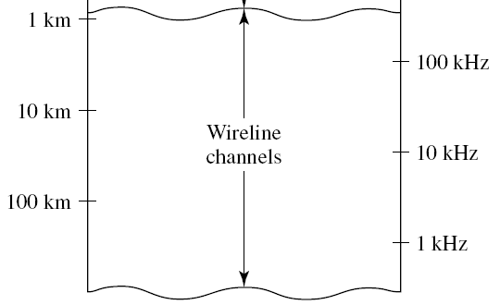
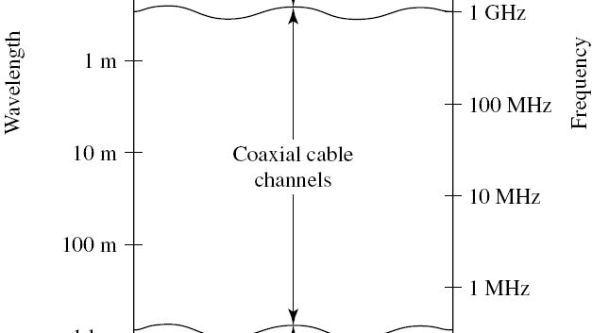
Сымды арналар.Телефон желісі дауыс сигналдарын беру үшін сым желілерін, сондай -ақ деректер мен бейнелерді беруді кеңінен қолданады. Бұралған жұп сымдар мен коаксиалды кабель негізінен электромагниттік арналар болып табылады салыстырмалы түрде қарапайым өткізу жолағы.

Slide 40
Талшықты -оптикалық арналар.
Оптикалық талшықтар байланыс жүйесінің дизайнеріне коаксиалды кабельдік каналдардан бірнеше үлкен реттік арнаның өткізу қабілеттілігін ұсынады. Соңғы онжылдықта сигналдың әлсіреуі төмен оптикалық талшықты кабельдер әзірленді және сигналды шығаруға және сигналды анықтауға арналған жоғары сенімді фотонды құрылғылар жасалды.

Slide 41
Талшықты-оптикалық байланыс жүйесіндегі таратқыш немесе модулятор-бұл жарық көзі, не жарық шығаратын диод (LED), не лазер. Ақпарат хабар сигналымен жарық көзінің интенсивтілігін өзгерту (модуляциялау) арқылы беріледі. Жарық талшық арқылы жарық толқыны ретінде таралады және сигналдың әлсіреуінің орнын толтыру үшін периодты түрде күшейтіледі (сандық беріліс жағдайында оны қайталаушылар анықтайды және регенерациялайды). Қабылдағышта жарық қарқындылығын фотодиод анықтайды, оның шығуы фотодиодқа түсетін жарықтың қуатына тура пропорционалды түрде өзгеретін электр сигналы.

Slide 42
Сымсыз электромагниттік арналар. Радиобайланыс жүйелерінде электромагниттік энергия радиатор ретінде қызмет ететін антенна арқылы таралу ортасына қосылады. Антеннаның физикалық өлшемі мен конфигурациясы, ең алдымен, жұмыс жиілігіне байланысты. Электромагниттік энергияның тиімді сәулеленуін алу үшін антенна толқын ұзындығының 1/10 бөлігінен ұзағырақ болуы керек. Демек, AM жиілік диапазонында, мысалы 1 МГц жиілігінде (a = c/ f = 300 м толқын ұзындығына сәйкес келетін) радиостанцияға кемінде 30 метрлік антенна қажет. Атмосферада және бос кеңістікте электромагниттік толқындардың таралу режимін үш топқа бөлуге болады, атап айтқанда, жер толқынының таралуы, аспан толқыны.таралу және көру сызығының таралуы.

Slide 43
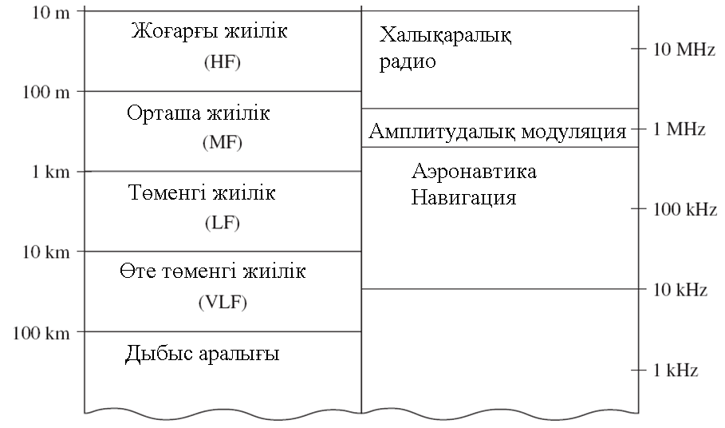
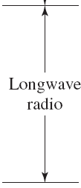
Сымсыз электромагниттік арналардың жиілік диапазоны.

Slide 44
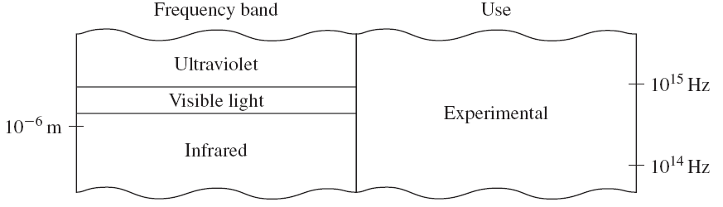
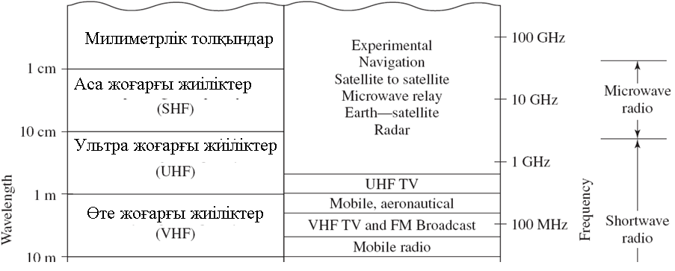

Slide 45
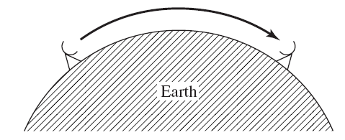
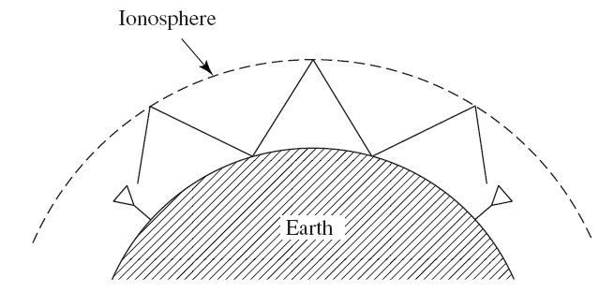
Жер толқынының таралуы.
Аспан толқынының таралуы.

Slide 46
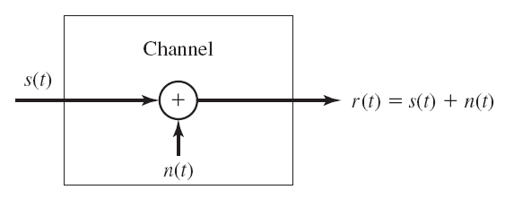

БАЙЛАНЫС АРНАЛАРЫНЫҢ МАТЕМАТИКАЛЫҚ МОДЕЛДЕРІ
Қосымша шуыл арнасы.
Сигнал беру кезінде әлсіреуге ұшыраған кезде арна, қабылданған сигнал болып табылады
қайда а әлсіреу факторын көрсетеді.

Slide 47
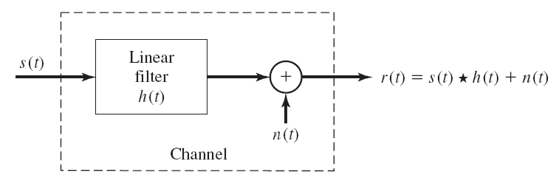
Сызықтық сүзгі арнасы.
Аддитивті шу бар сызықтық сүзгі арнасы.

Slide 48
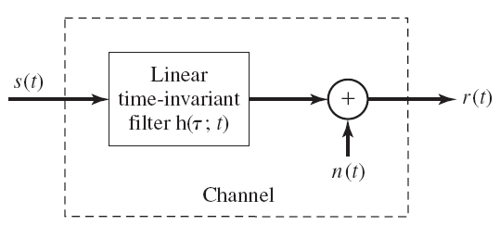
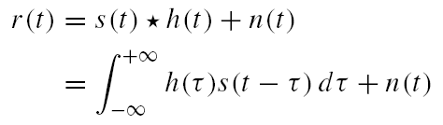
Сызықтық уақыттық нұсқа сүзгі арнасы қосымша шуылмен.
қайда h(t) - сызықтық сүзгінің импульстік жауабын білдіреді.

Slide 49
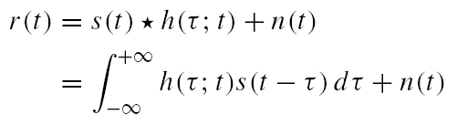


Сызықтық уақыт вариантты сүзгі арнасы.

Slide 50
Лекцияны бекітуге арналған сұрақтар?
Ақпарат анықтамасы және оның көздеріне мысал келтіріңіз.
Сигнал анықтамасы және оның параметрлерін келтіріңіз.
Байланыс жүйесі және оның негізгі бөліктері. Олардың қызметі.
Аналогты байланыс жүйесі және оның құрылымы.
Сандық байланыс жүйесі және оның құрылымы, ерекшеліктері.

Slide 51
Гаусс шуылының кезінде өткізу қабілетін түсіндіріңіз.
Кодтау және арналық кодтаудың негізгі мақсаттары.
Екілік модуляция және М-өлшемді модуляция туралы жазыңыз.
Найквист жиілігінің мағынасын түсіндіріңіз
Байланыс арналарының математикалық моделдерін келтіріңіз.

Slide 52
Назар аударғаныңызға рахмет!

